Slide 1
L'Atlante delle creature
"Voci della Terra"
Prodotto finale Educazione civica
Classe 2 F
Monologhi in prima persona per dare voce agli ambienti del nostro pianeta

Slide 3
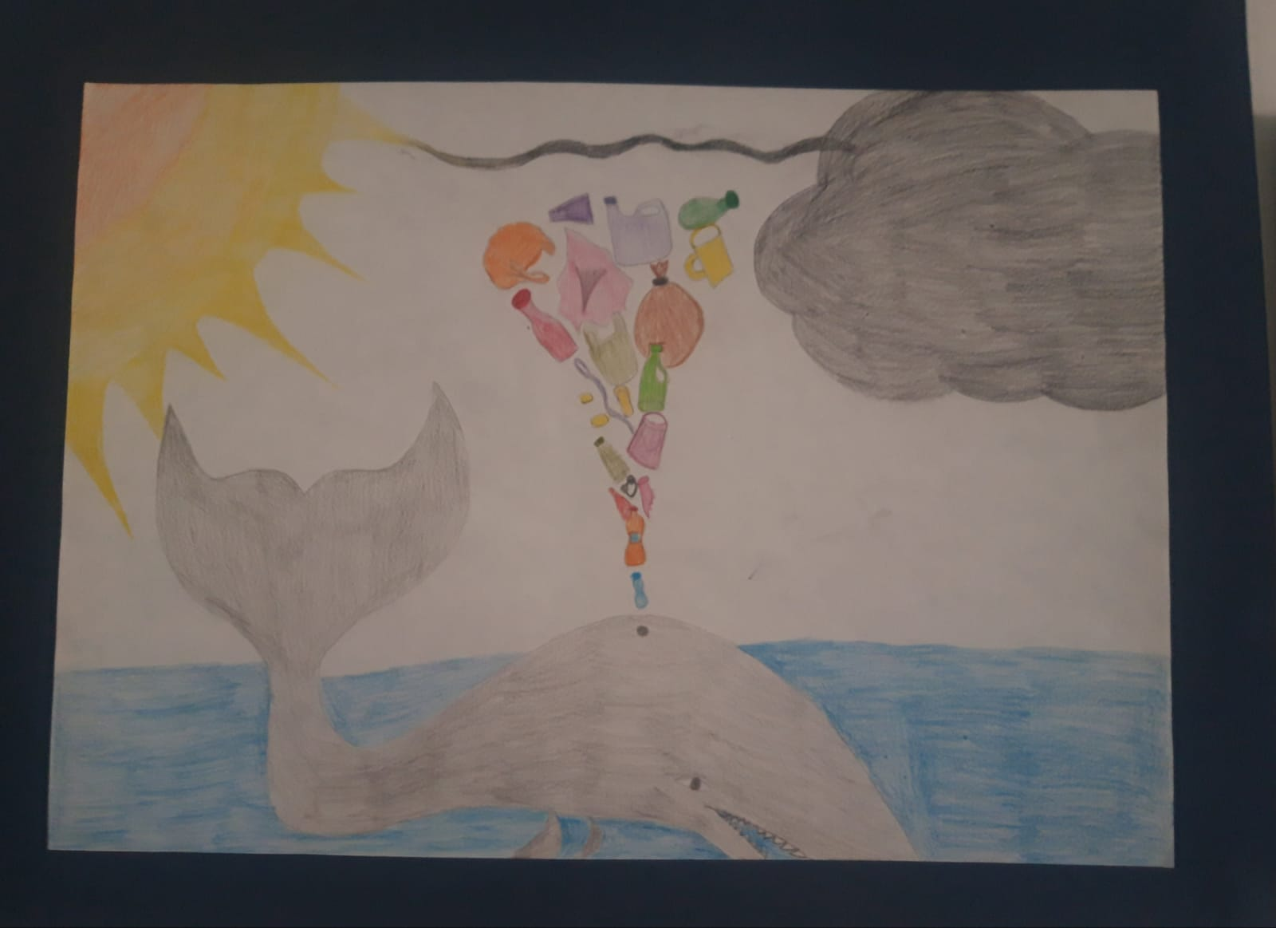
L’OCEANO FERITO
Mi chiamano Oceano, ma non mi riconosco più nello specchio del cielo.
Una volta ero limpido, immenso, forte.
Ora porto sulle onde plastica, petrolio, bottiglie vuote di promesse.
Non parlo con parole, parlo con il rumore dei miei flutti.
Ogni volta che urlo, qualcuno sulla terra dovrebbe capire.
Ma pochi ascoltano.
Eppure non chiedo miracoli:
solo che impariate a rispettarmi.
Basta un gesto, un rifiuto in meno, un’attenzione in più.
Io posso guarire.
Sono grande abbastanza per perdonare
ma ho bisogno che voi siate abbastanza coraggiosi da cambiare.

Slide 4
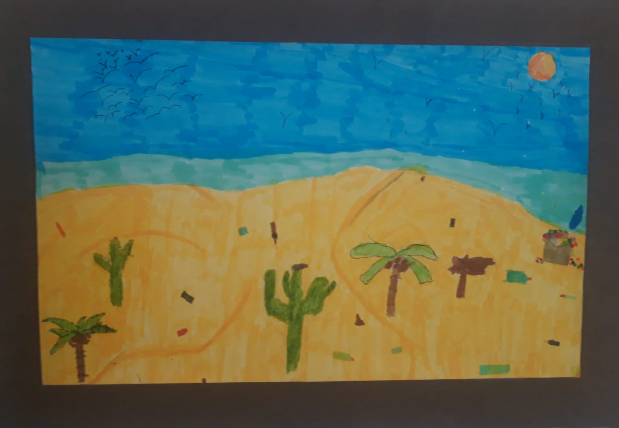
IL DESERTO CHE SUSSURRA
Sono Deserto, e molti credono che io sia vuoto.
Non sanno che di notte mi illumino di stelle
e che tra le dune vive un mondo nascosto e coraggioso.
Ma il clima cambia, e il mio calore cresce troppo in fretta.
Gli animali cercano ombra dove non ce n’è più.
Io non voglio diventare un gigante che inghiotte tutto.
Potete aiutarmi, proteggendo il clima
e ricordando che anche il silenzio merita ascolto.

Slide 5
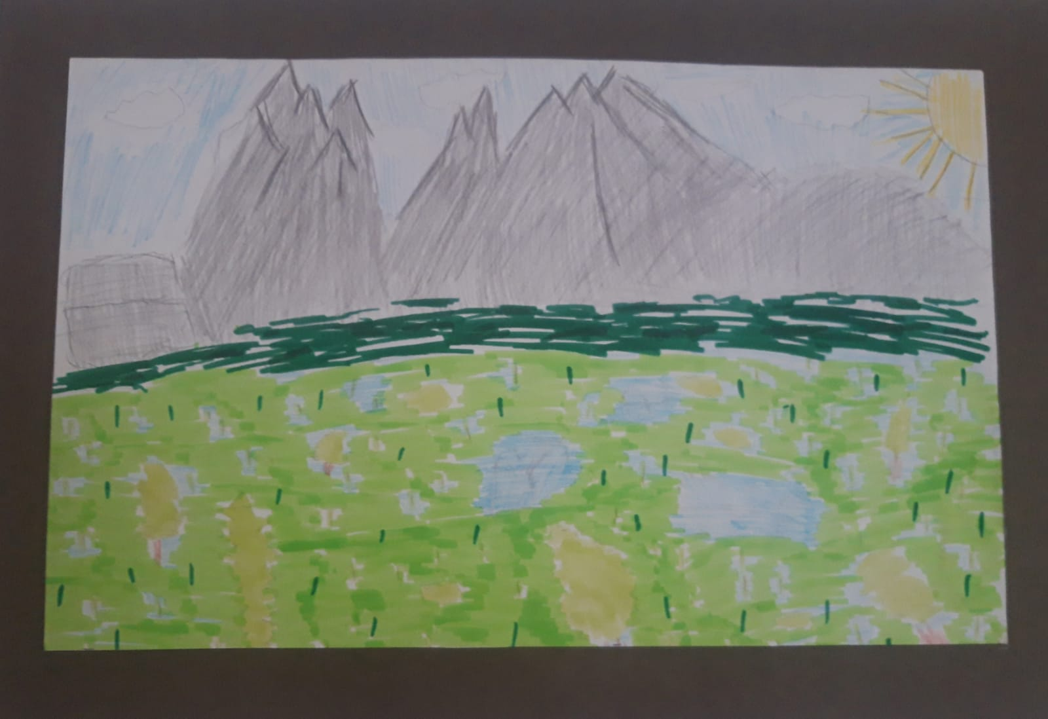
LA MONTAGNA ANTICA
Sono una Montagna, e da migliaia di anni vi guardo crescere.
Sono forte, ma anche fragile: basta una mina, una strada mal costruita,
un fuoco acceso con leggerezza per ferirmi.
Vi offro sentieri, neve, silenzio.
Vi insegno la pazienza, quella che serve per arrivare in cima.
Se mi rispetterete, continuerò a proteggere i vostri passi.
Ma ricordate: anche le montagne hanno un cuore
che va trattato con cura.

Slide 6
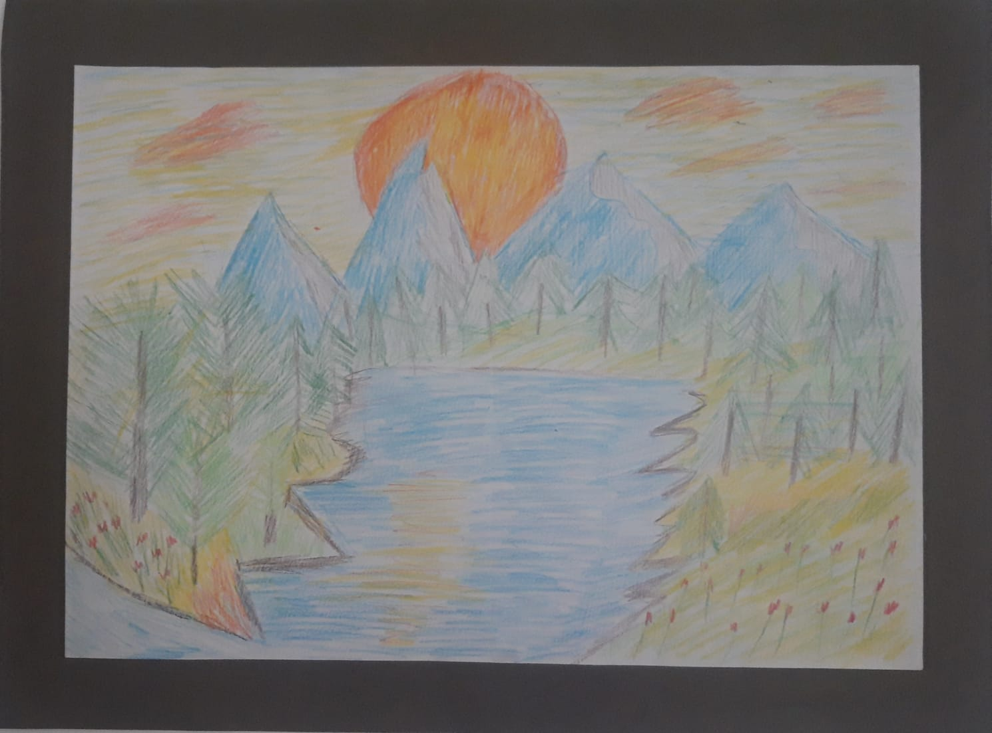
IL BOSCO CHE RESPIRA
Sono un bosco giovane.
Ogni mio albero è un respiro che sale verso le nuvole.
Sento i passi degli animali, le risate dei bambini,
il soffio del vento che mi accarezza.
Ma sento anche motoseghe, inciendi, rumori che feriscono il silenzio delle radici.
Mi dicono che devo essere “utile”.
E io lo sono:
purifico l’aria, offro rifugio, proteggo la terra.
Lasciatemi crescere.
Lasciatemi restare.
Non toglietemi il futuro,
perché è anche il vostro.

Slide 7
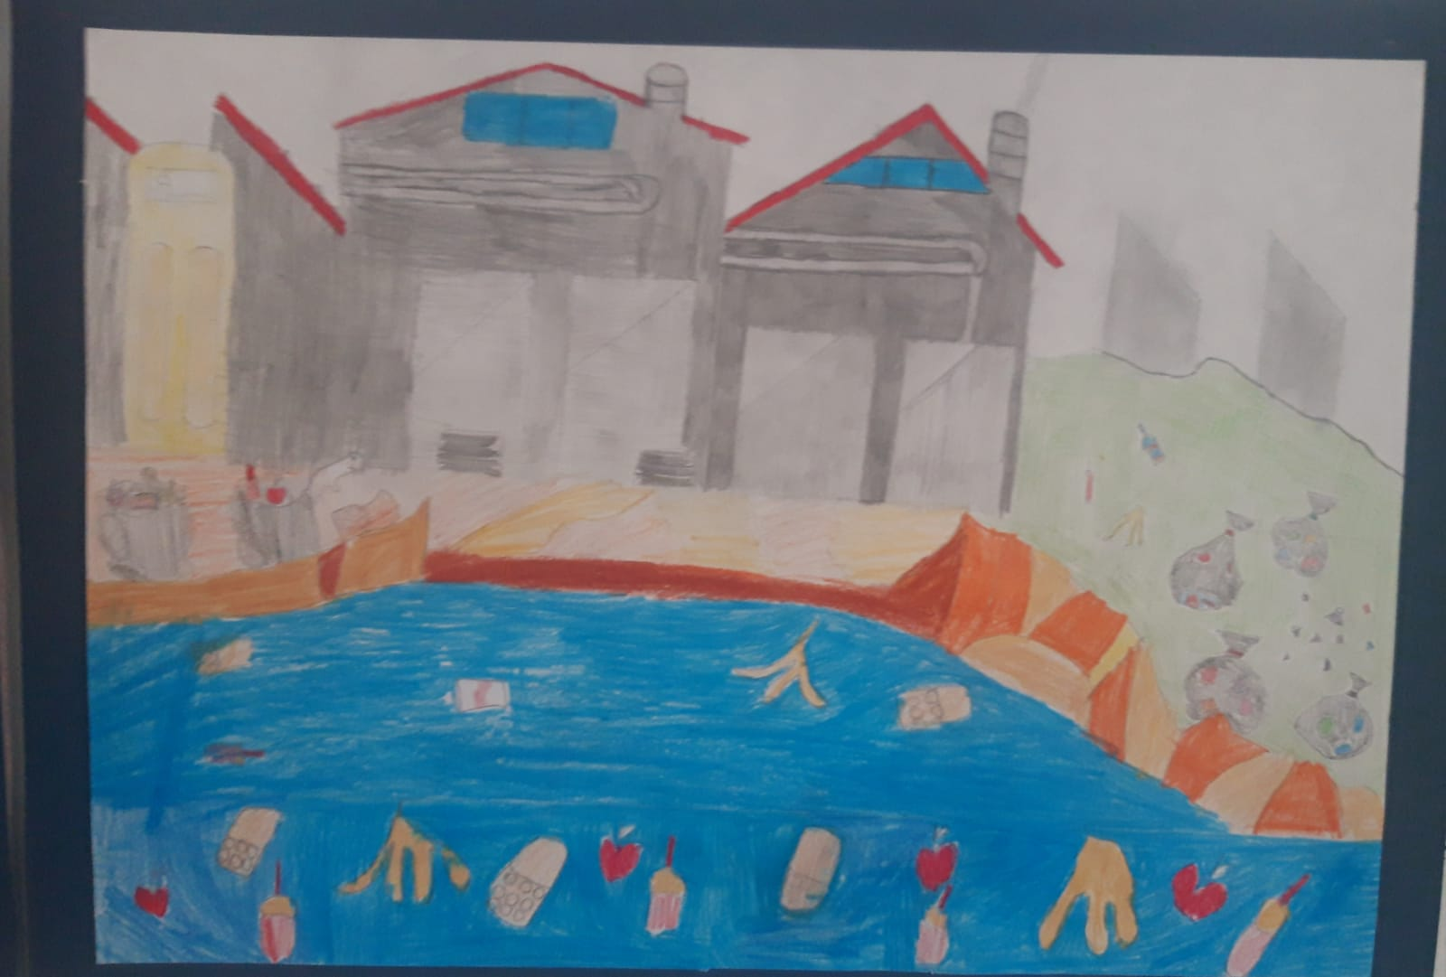
LA CITTÀ CHE RESPIRA
Sì, sono una Città. Anche se sono fatta di cemento, anch’io vivo.
Respiro nei miei parchi, nelle scuole, negli alberi fra le strade.
Ma ogni volta che l’aria si riempie di smog
mi manca il fiato.
Non voglio diventare un luogo dove si corre senza guardarsi intorno.
Aiutatemi a essere una città più verde, più calma, più vostra.
Basta un albero piantato, una bici usata,
un sorriso in più agli altri abitanti.

Slide 8
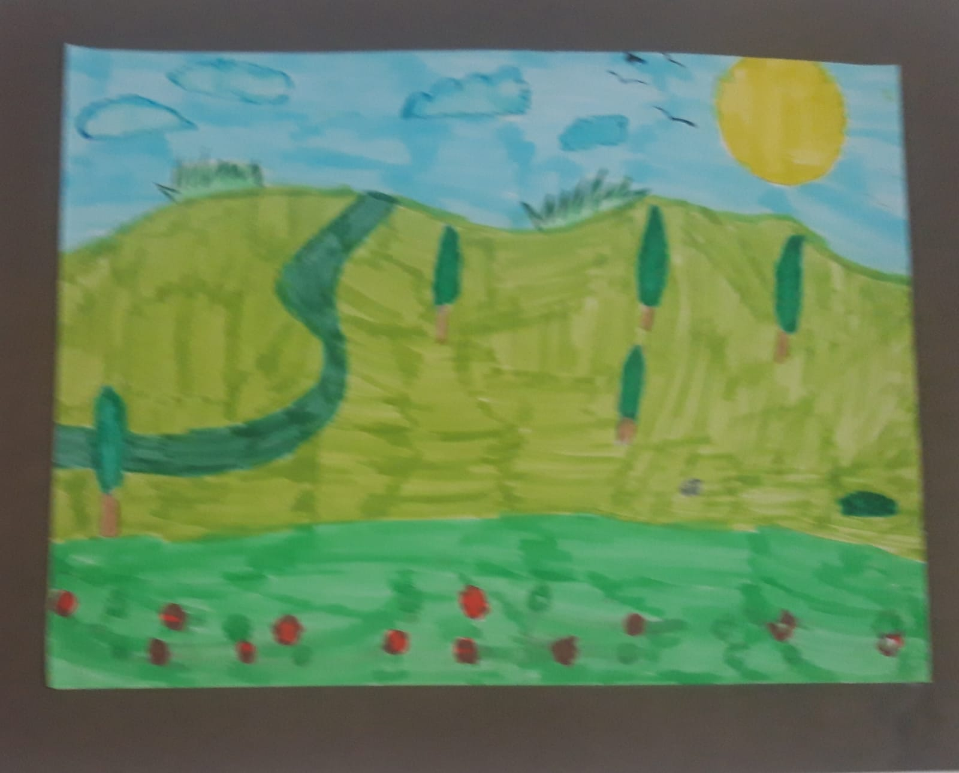
LA PRATERIA DEL VENTO
Sono Prateria, un tappeto vivo di fili d’erba che danzano insieme.
Gli animali mi attraversano leggeri, il vento mi pettina ogni giorno.
Ma quando passo sotto le ruote di camion pesanti
o mi riempio di rifiuti, mi sento soffocare.
Non voglio sparire in silenzio.
Aiutatemi a restare un luogo dove correre, giocare, respirare.
Mi basta che vi ricordiate che anche io sono viva.

Slide 9
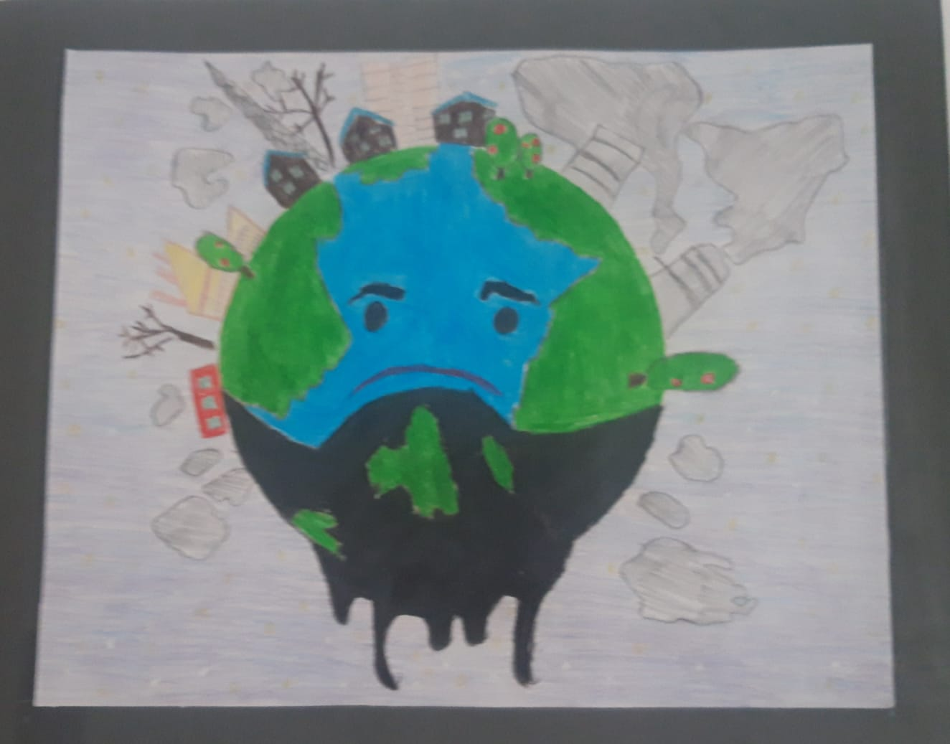
Dalla voce degli ambienti nasce il nostro impegno:
Terra, noi ci prenderemo cura di te!

